Slide 1

리눅스 실습 for Beginner
[강의교안 이용 안내]
본 강의교안의 저작권은 한빛아카데미㈜에 있습니다.
이 자료는 강의 보조자료로 제공되는 것으로 무단으로 전제하거나 배포하는 것을 금합니다.

Slide 2

도서명 : 리눅스 실습 for Beginner
ISBN : 979-11-5664-470-5 93000
저자 : 우재남
출판사 : 한빛아카데미㈜
페이지 / 정가 : 488p / 24,000원
예제 소스 : http://www.hanbit.co.kr/src/4470
커뮤니티 : https://cafe.naver.com/itcookbook

Slide 3
교재의 주요 특징
저자가 직접 운영하는 네이버 카페(http://cafe.naver.com/itcookbook)에서 설치 파일을 다운받으면 설치 단계를 단순화할 수 있습니다.
설치와 기본 사용법부터 차근차근 다뤄 리눅스 기초 개념을 탄탄히 세웁니다.
학생들이 어려워하지만, 실무에서는 꼭 필요한 서버 부분을 실습으로 배웁니다.
50여 개의 실습을 따라하면서 실무에 필요한 리눅스 기능을 익히고 알아봅니다.

Slide 4
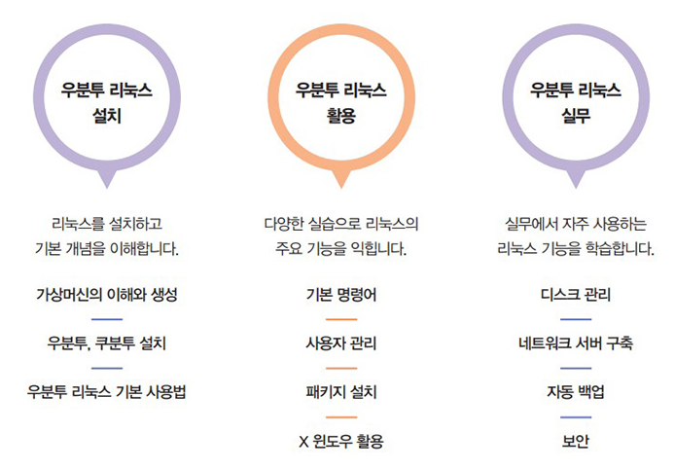
교재의 전체 구성

Slide 5
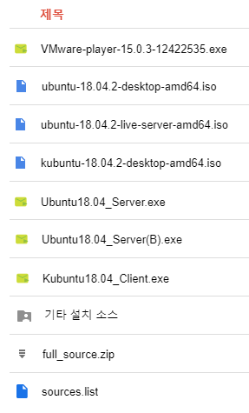
예제 소스와 파일 안내
http://www.hanbit.co.kr/src/4470
- VMware 설치 파일입니다.
리눅스 설치에 필요한 iso 파일입니다.
리눅스 exe 파일입니다.
VMware 설치 후 해당 exe 파일을 실행하면
PC에 가상머신이 생성됩니다.
(*본문 2장을 실습하지 않아도 3장 실습이 바로 가능합니다.)
사용 방법은 강의교안과 함께 제공되는 설치가 완료된 가상머신 사용하기(2020.02.25).pdf
파일을 참고 또는 다음 슬라이드의 동영상 참고
기타 설치 소스입니다.

Slide 6
환경 구축 동영상 강좌 안내
VMware 설치와 가상머신 생성(실습 1-1~실습 1-3) https://www.youtube.com/watch?v=xAT32EUQ6A4
우분투 설치 동영상(실습 2-1~실습 2-4) https://www.youtube.com/watch?v=xAT32EUQ6A4
설치가 완료된 배포 가상머신 사용법(실습 1-1~실습 2-4 완료 버전) https://www.youtube.com/watch?v=xAT32EUQ6A4

Slide 7
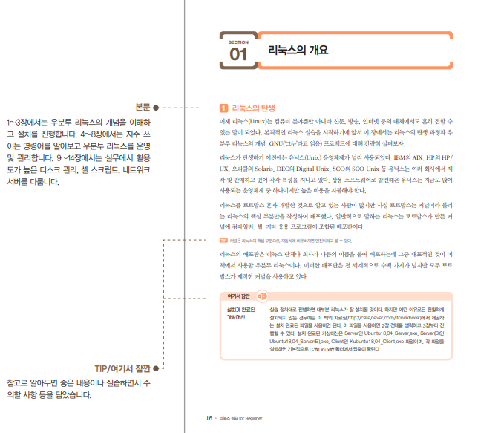
이 책의 사용 설명서(1)
● 강의 보조 자료
한빛아카데미 홈페이지에서 ‘교수회원’으로 가입한 분은 인증 후 교수용 강의 보조 자료를 제공받을 수 있습니다. 한빛아카데미 홈페이지 상단의 <교수전용공간> 메뉴를 클릭하세요.
http://www.hanbit.co.kr/academy
● 예제 소스
http://www.hanbit.co.kr/src/4470
● 커뮤니티
<비기너 카페>에 접속하면 본 도서와 관련된 각종 정보를 제공받을 수 있습니다.
https://cafe.naver.com/itcookbook

Slide 8
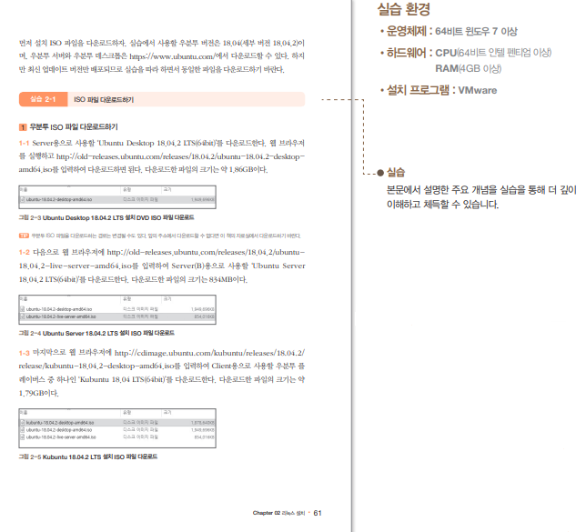
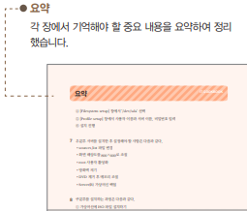
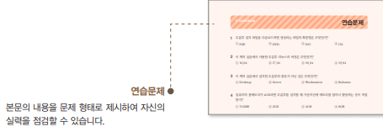
이 책의 사용 설명서(2)

Slide 9
강의 계획표
주 | 해당 장 | 주제
1 | 1장 | 리눅스와 가상머신 개념 소개, VMware 설치
2 | 2장 | 리눅스 설치 (1)
3 | 2, 3장 | 리눅스 설치 (2), 리눅스 기초 사용법
4 | 4장 | 기본 명령어 다루기, 시스템 설정
5 | 5장 | 사용자와 파일 관리
6 | 6장 | 프로그램과 설치 패키지 명령어 다루기, 응급 복구 실습
7 | 7장 | X 윈도우 응용 기본 프로그램
8 |  | 중간고사
9 | 8장 | X 윈도우 응용 고급 프로그램
10 | 9장 | 디스크와 쿼터
11 | 10장 | 유형별 RAID 구축
12 | 11장 | 셸 스크립트 다루기
13 | 12장 | 원격 접속 서버
14 | 13장 | 웹 서버와 FTP 서버
15 | 14장 | 미니 프로젝트
16 |  | 기말고사

